Slide 1
Lesdoelen
Begrijpen dat krachten altijd in paren voorkomen.
Kunnen uitleggen dat actie- en reactiekrachten op verschillende lichamen aangrijpen.
Voorbeelden geven van toepassingen van de derde wet van Newton.
Kunnen een actie-reactie paar identificeren in een concrete situatie.

Slide 2
Inhoudsopgave
Wat zegt de derde wet van Newton?
Actie-reactie paren
Voorbeelden en toepassingen
Opdrachten en experimenten

Slide 3
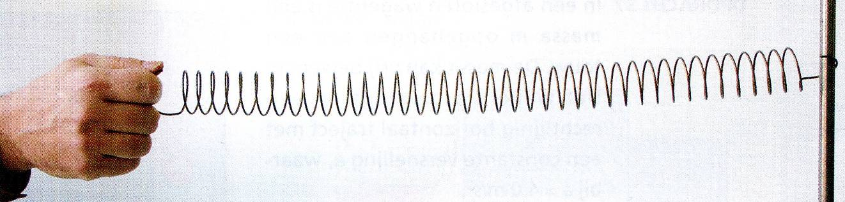
Derde wet van Newton: wisselwerking of interactie
Een kracht wordt steeds uitgeoefend door een lichaam op een ander.
Tussen deze lichamen is er dus steeds wisselwerking of interactie.
Voorbeeld:
  Trekken aan een veer;
  veer wordt langer, maar oefent een tegengestelde kracht uit op onze hand;
  als de veer verder wordt uitgerekt, neemt de tegenkracht toe.

Slide 4

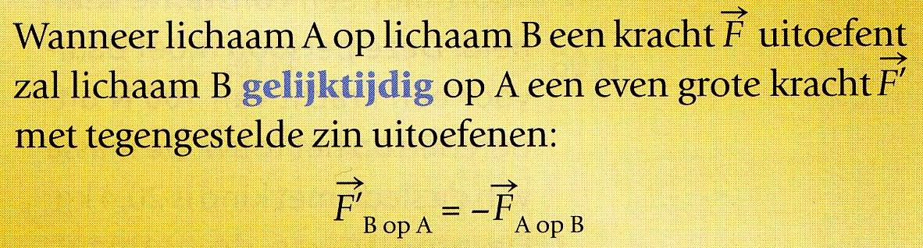
Derde wet van Newton: wisselwerking of interactie
Krachten komen in paren voor en voldoen aan het derde beginsel van Newton.
vormen een actie-reactie paar.
Ze grijpen in op een verschillend lichaam (B op A en A op B)

Slide 5
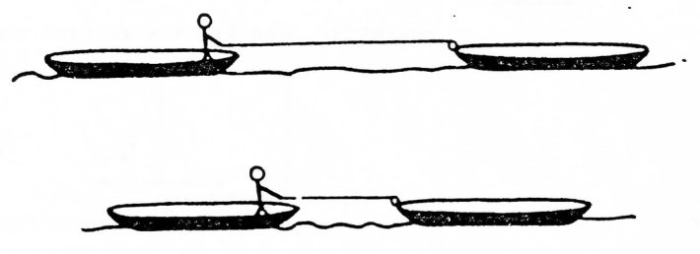
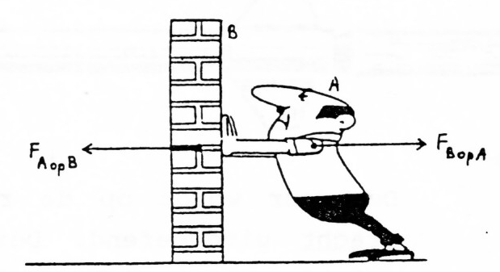
Derde wet van Newton: wisselwerking of interactie
http://www.youtube.com/watch?v=Dxuk4cyvC9c
https://www.youtube.com/watch?v=cP0Bb3WXJ_k

Slide 6
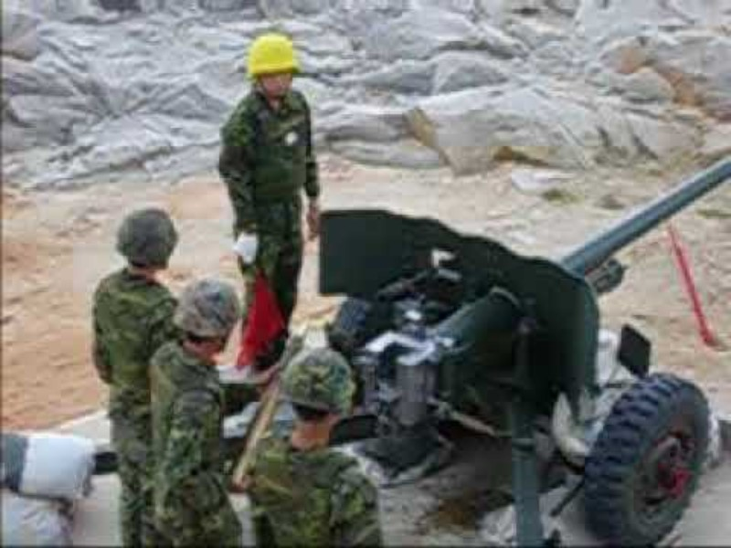
Derde beginsel van Newton: wisselwerking of interactie
http://www.youtube.com/watch?v=Dxuk4cyvC9c
https://www.youtube.com/watch?v=cP0Bb3WXJ_k

Slide 7
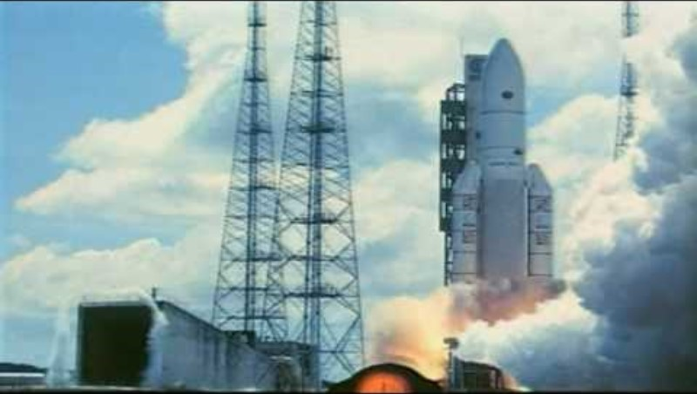

Slide 8
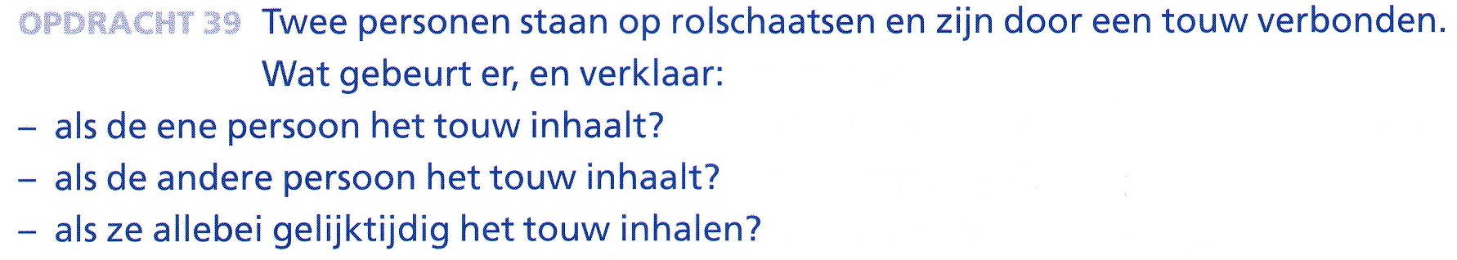
Opdracht 1

Slide 9
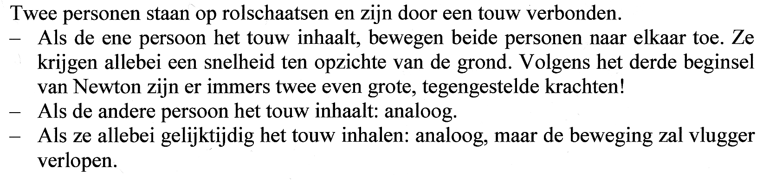
Opdracht 1

Slide 10
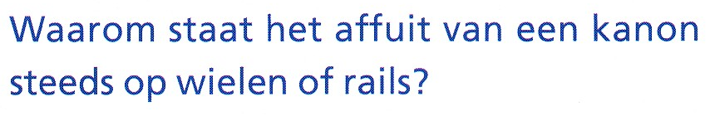
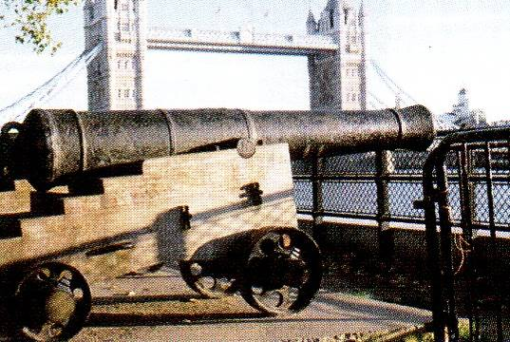
Opdracht 2

Slide 11
Opdracht 2

Slide 12
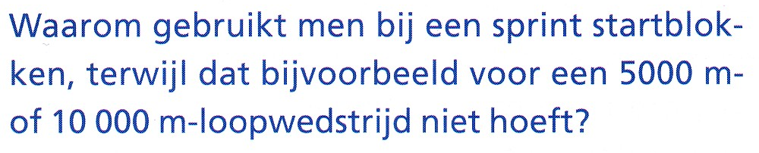
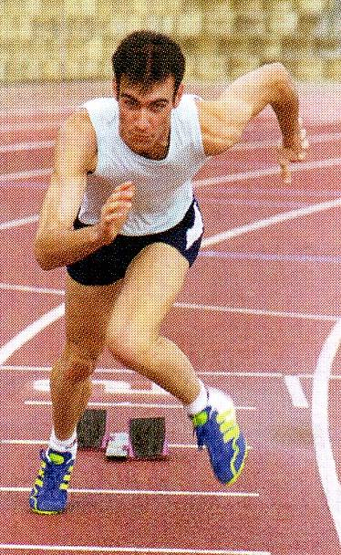
Opdracht 3

Slide 13
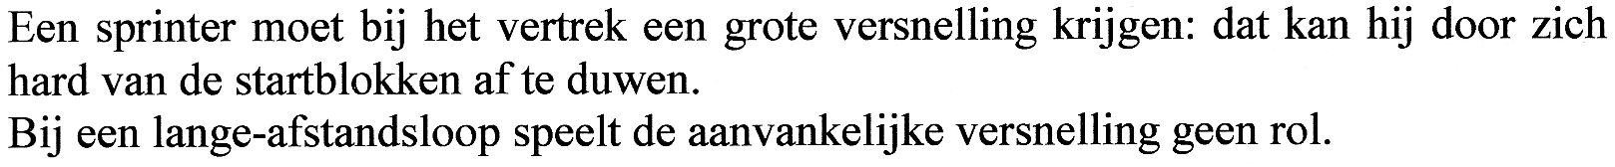
Opdracht 3

Slide 14
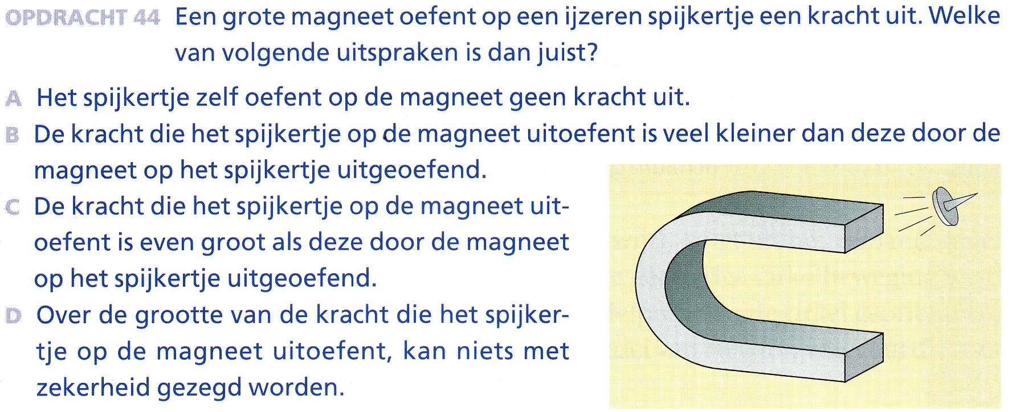
Opdracht 4

Slide 15
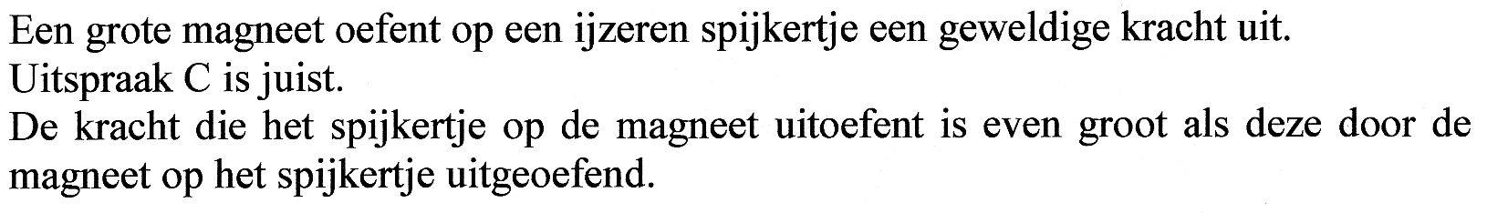
Opdracht 4

Slide 16
Toetsdoelen
Hieronder vind je een checklist die je helpt om te zien of je klaar bent voor de toets.
Gebruik de volgende slide om jezelf te controleren tijdens het studeren, na de toets en voor het examen.

Slide 17
Toetsdoelen
Ik kan … | Tijdens studeren | Na de toets | Voor examen
☐ uitleggen wat de derde wet van Newton inhoudt | ☐ | ☐ | ☐
☐ een actie-reactie paar herkennen in een situatie | ☐ | ☐ | ☐
☐ voorbeelden geven van toepassingen in het dagelijks leven | ☐ | ☐ | ☐
☐ verklaren waarom actie- en reactiekrachten op verschillende lichamen aangrijpen | ☐ | ☐ | ☐

